Slide 1
Az izocitrát-dehidrogenáz (ICDH) és az izocitrát-liáz (ICL) hatása a carbon fluxus szétválasztására az izocitrát csomópontnál E. coli acetáton történő növekedése esetén
(esettanulmány)

Slide 2
Metabolikus útvonal
Acetáton való növekedés, E. coli
Glioxalát ciklus kiegészítőként bioszintetikus prekurzorok előállítására.
Közvetlen verseny a glioxalát-ciklus izocitrát enzime (ICL) és a Krebs-ciklus izocitrát dehidrogenáz enzime (ICDH) között.
affinitás_{ICDH} > affinitás_{ICL}

Slide 3
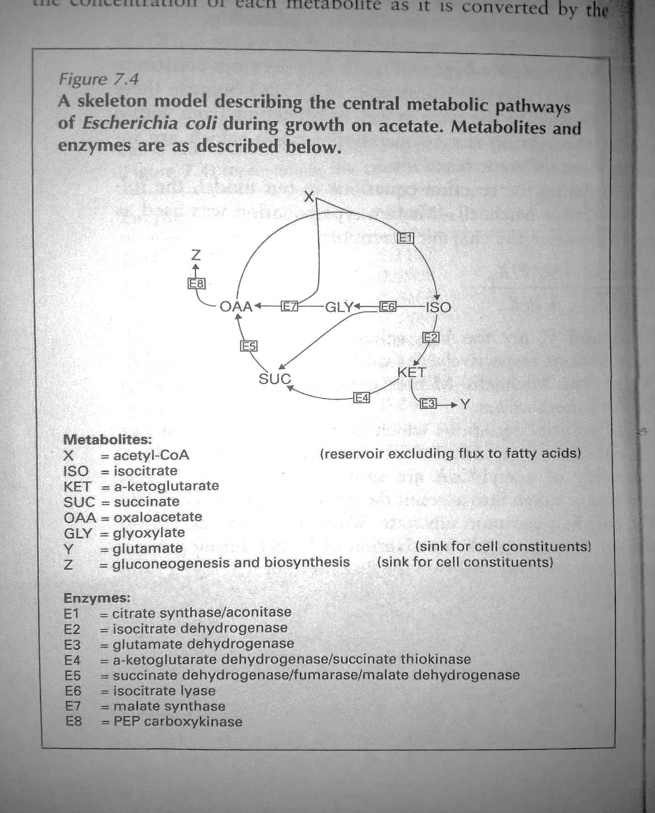

Slide 4
Cél
Enzimek relatív hozzájárulásának meghatározása a carbon fluxus átlagos elosztáshoz a központi metabolizmus enzimei között.

Slide 5
MetaModell
Steady-state fluxusokat és a különböző metabolitok koncentrációit
Elasztikus koefficiensek mátrixát
Kontroll és válasz koefficiensek különböző steady-state-ek alatt
Változást képes mérni és szimulálni; és ennek alapján kalkulálni a fluxus, metabolit koncentráció és koefficiens változásokat.

Slide 6
Differenciál egyenletek
8 különböző reakció: ezek közül néhány lineáris.
Steady-state állapotban a változás mértéke minden metabolitnál 0, azaz a képződési sebesség nettó értéke megegyezik a fogyasztás ütemével.
A ciklusban vannak ún. metabolit-poolok: melyek több különböző reakcióban is részt vehetnek.

Slide 8
Egyensúlyi egyenletek
Egyensúlyi egyenlet | Flux kapcsolatok
0=V1-V2-V6 (izocitrát) | V1=V2+V6
0= V2-V4-V3 (L-ketoglutarát) | V2=V3+V4 | V3=V2-V4
0= V4+V6-V5 (szukcinát) | V5=V4+V6 | V4=V5-V6
0=V6-V7 (glioxalát) | V6=V7
0=V5+V7-V8-V1 (oxál acetát) | V1+V8=V5+V7 | V8=V5-V2
Walsh és Koshland (1984)

Slide 9
Enzimatikus reakciók sebességi egyenlete
v=(V_{f}S/K_{s}-V_{r}P/K_{p})/(1+S/K_{s}+P/K_{p})
V_{f} és V_{r} : V_{max} értékek az oda- és visszafelé játszódó reakciókban
S: szubsztrát
P: termék
K_{s}, K_{p}: Michaelis-Menten konstansok (vagyis adott metabolitra vett K_{m} értékek)

Slide 10
Kezdeti érték
Az ICDH reverzibilis inaktiválása a fluxus 1/3-nak az ICL-on keresztüli áramlását eredményezi (Walsh és Koshland (1984))
Tehát: 0,388 a modellben az ICL (E6) koncentráció, míg a többi enzimé 1

Slide 11
Kezdeti érték
Acetil-KoA: 56 mM
Glutamát: 1,06 mM
PEP: 1,69 mM
E. coli 1 gramm biomassza szárazanyag bioszintéziséhez ilyen bemeneti acetil-KoA és ilyen kimeneti glutmát és oxálacetát mennyiség szükséges (El-Mansi et al 1994).

Slide 12
Enzim | Sebesség | Metabolitok (mM) | Sebesség
[E₁]=1,0000 | 1,1117 | [x]=56,0000 (Ac-KoA input) | rögzített
[E₂] =1,0000 (ICDH) | 0,8008 | [OAA]=0,2236 | változó
[E₃] =1,0000 | 0,0468 | [ISO]=0,1174 | változó
[E₄] =1,0000 | 0,7540 | [KET]=0,1551 | változó
[E₅] =1,0000 | 1,0469 | [Y]=1,0600 (GLU output) | rögzített
[E₆]=0,3880 (ICL) | 0,3109 | [SUC]=0,3880 | változó
[E₇] =1,0000 | 0,3109 | [GLY]=0,0322 | változó
[E₈] =1,0000 | 0,2642 | [Z]=1,6900 (PEP output) | rögzített

Slide 13
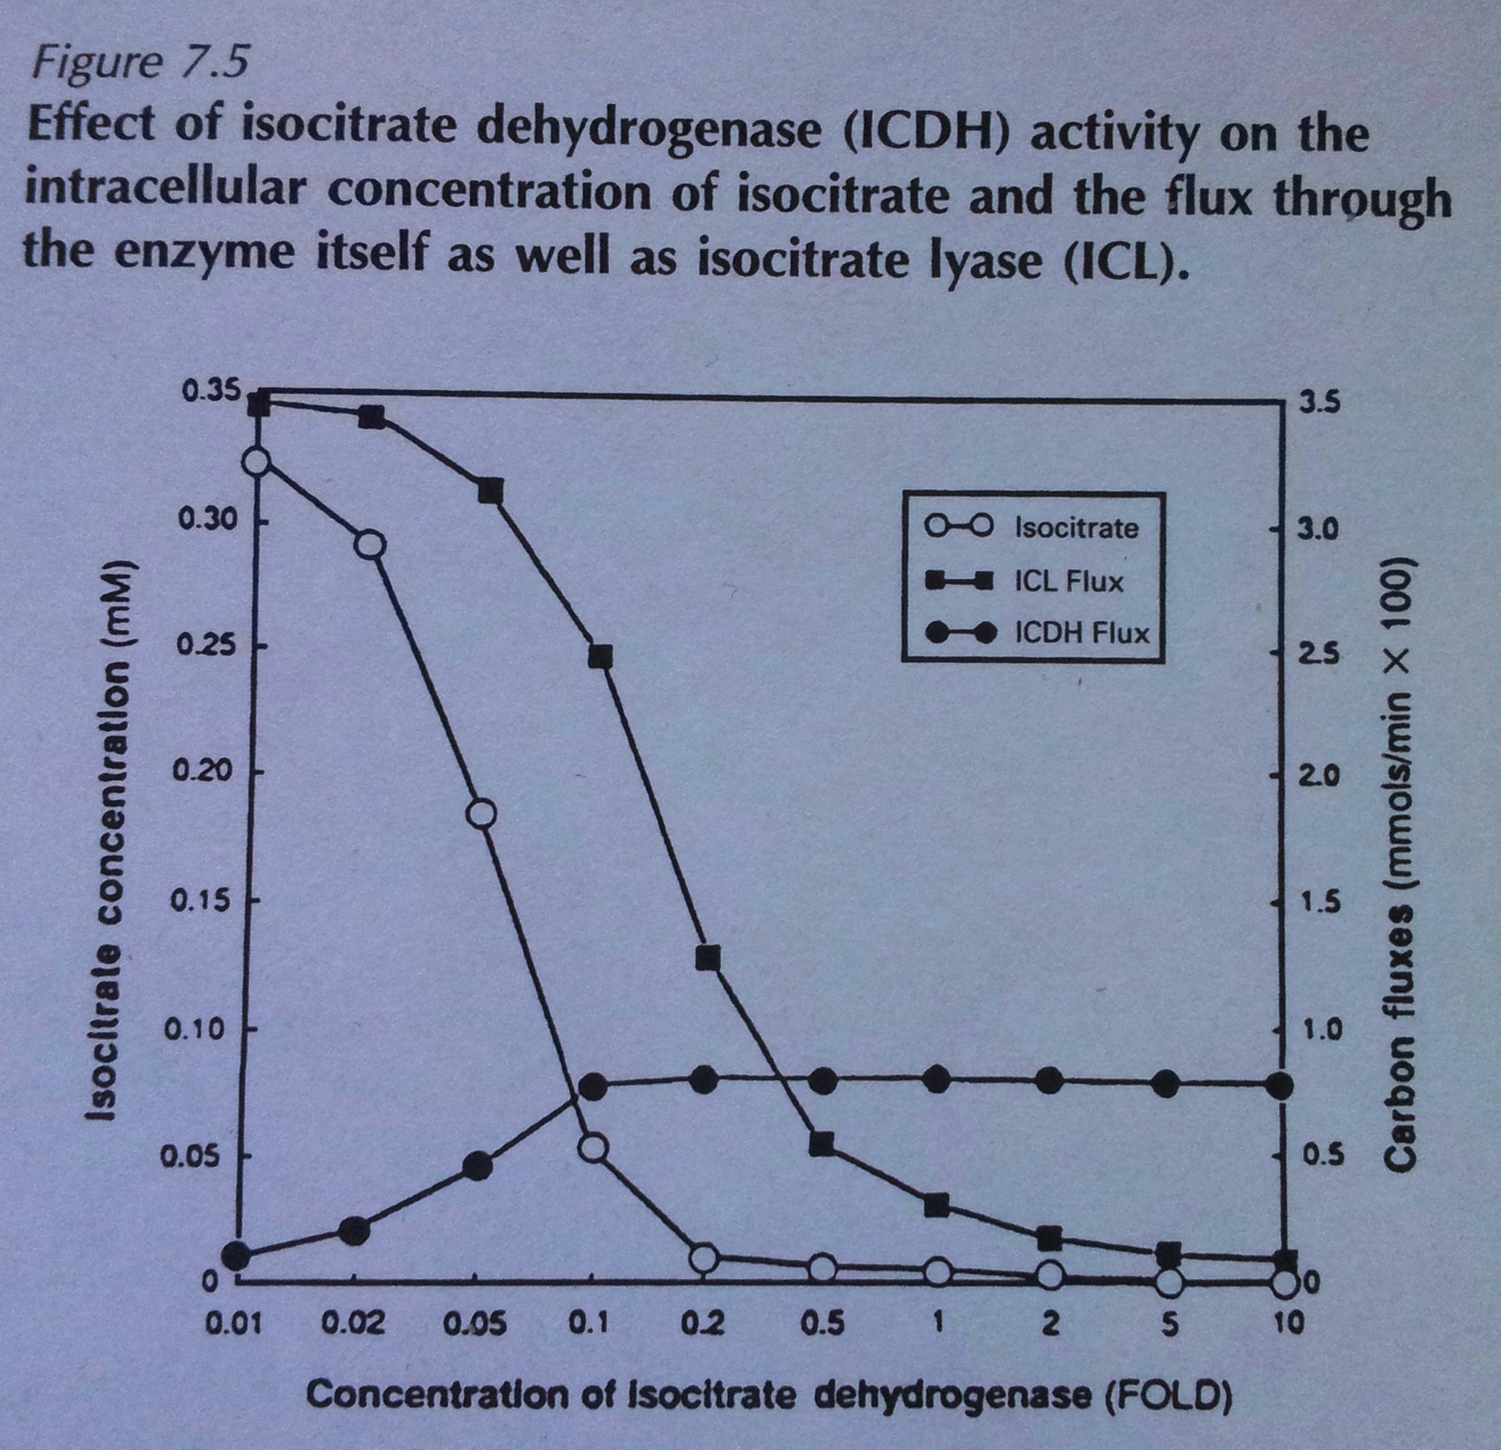

Slide 14
Csökkenés az ICDH koncentrációjában a carbon fluxus ICL-en (és MS-en) keresztüli megnövekedését eredményezi.
Ez feltölti elsődleges köztitermékekkel és bioszintetikus prekurzorokkal a központi anyagcsereutat.
Az ICDH-n keresztüli fluxus hatással van a központi anyagcsere út többi enzimjére

Slide 15
Ismétlés
fluxus kontroll koefficiens: adott anyagcsereút adott enzimén keresztüli fluxus relatív változásának mértéke válaszul az enzim (saját)koncentrációjának kis mértékű változására.

Slide 16
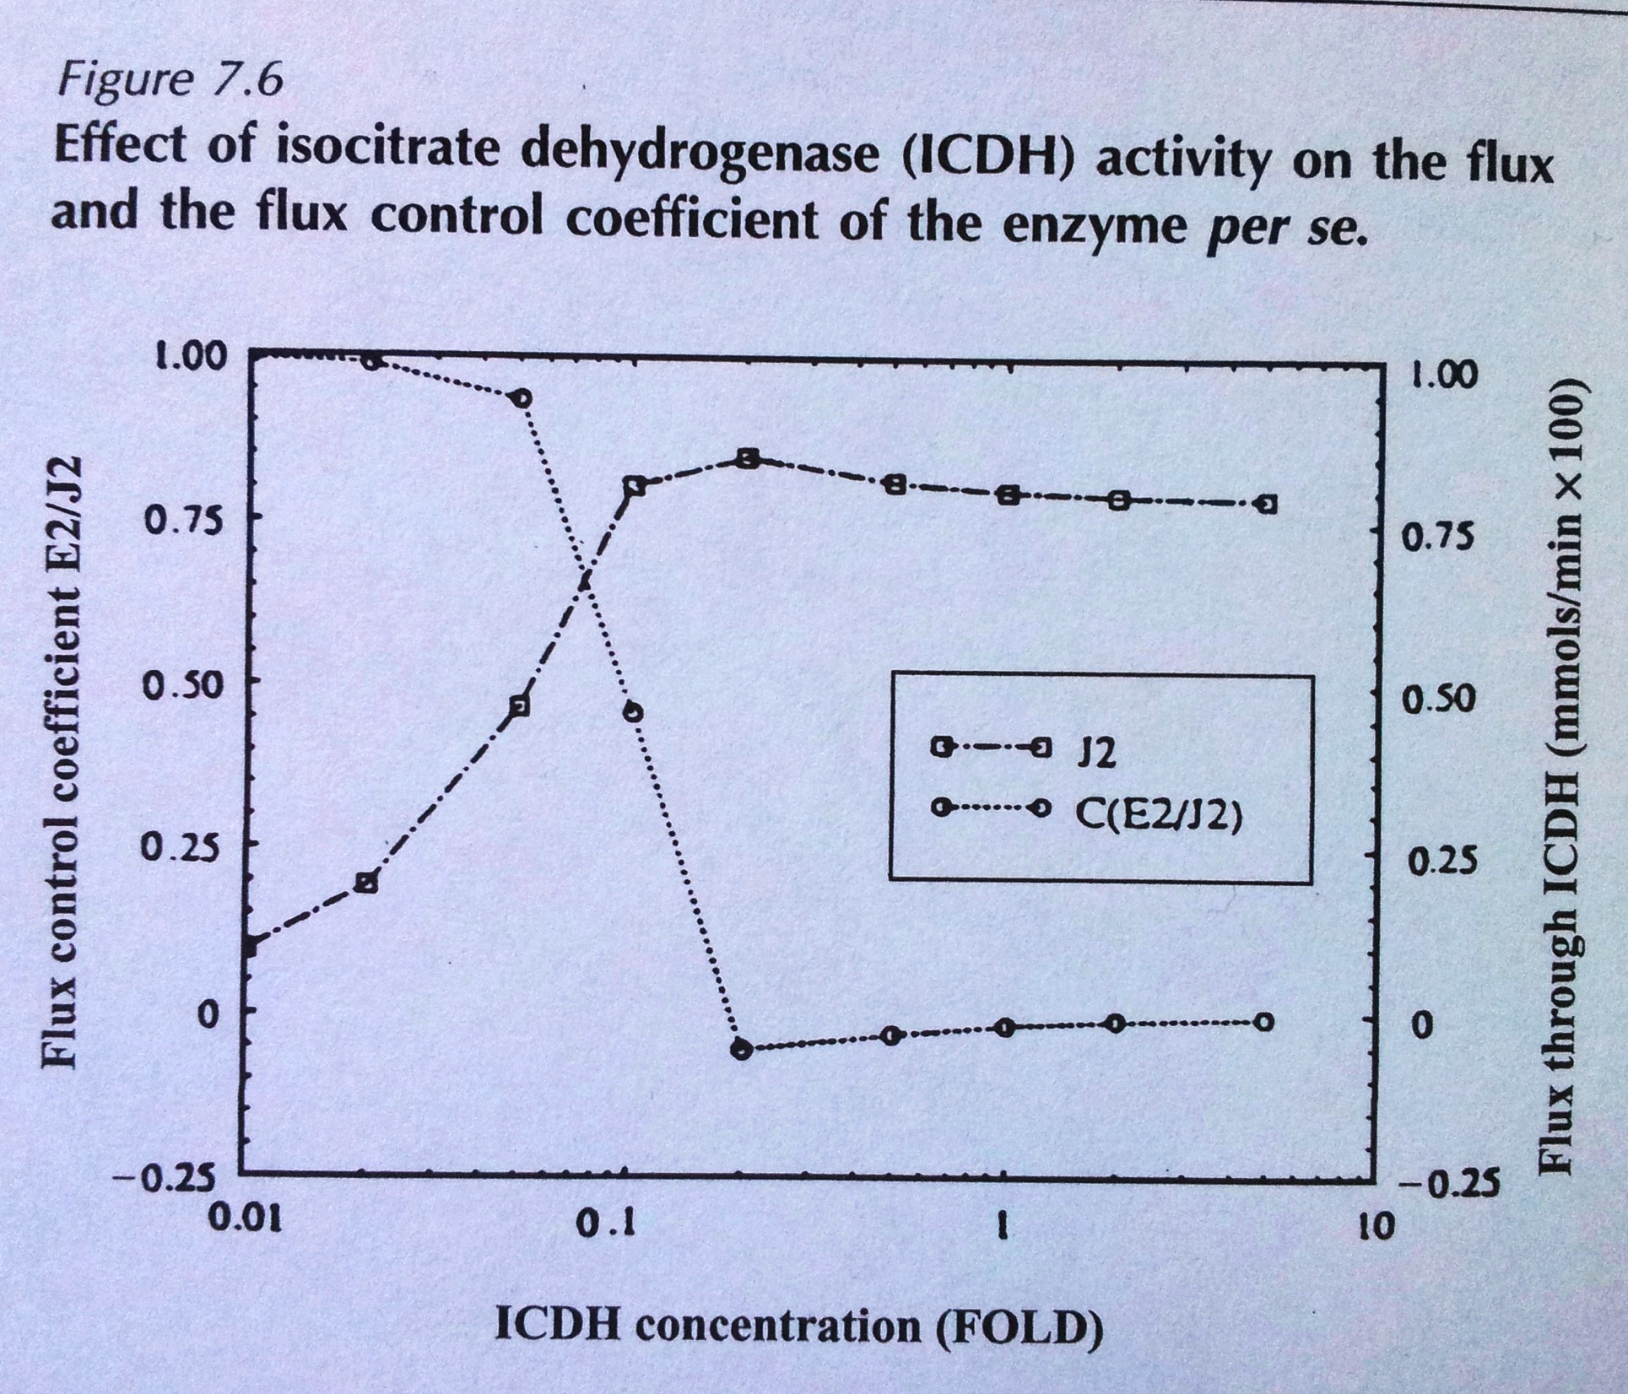

Slide 17
Az ICDH koncentrációjának 1 fölötti növekedése már sem az enzimen keresztüli fluxust, sem az enzim fluxus kontroll koefficiensét nem növeli.
Bármilyen csökkenés a ICDH intracelluláris aktivitásában jelentős hatással van az enzim carbon fluxusára és fluxus kontroll koefficiensére.
ICDH aktivitását 20%-ra, vagy annál kisebbre csökkentjük, az ICDH fluxus kontroll koefficiense növekszik (és ez az enzim carbon fluxusában is látszódik).
ICDH-n keresztüli fluxus acetáton való növekedéskor meghaladja a celluláris igényeket, így nem lehet sebesség-meghatározó.

Slide 18
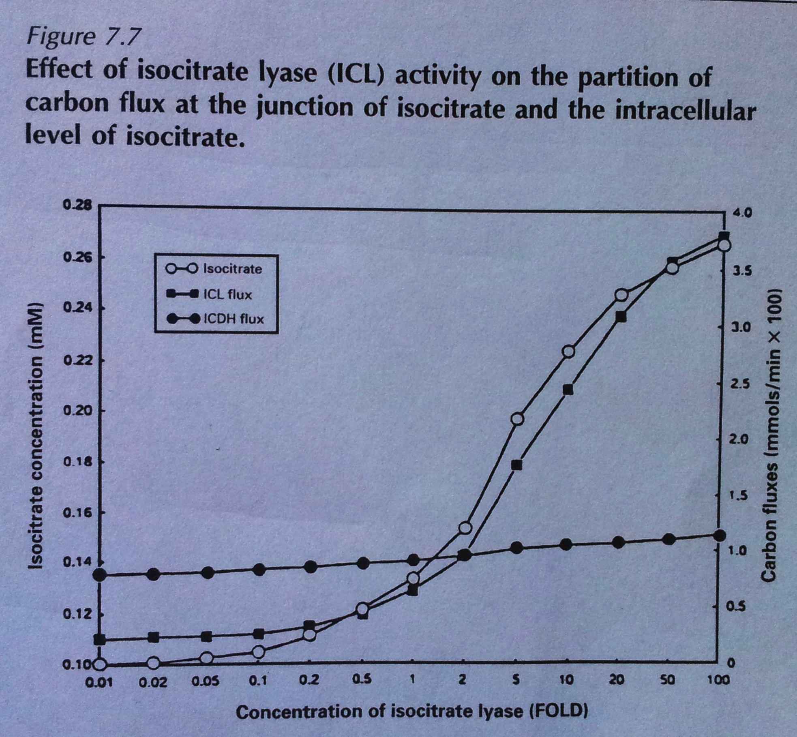

Slide 19
Küszöbértéket elérve a 2 ciklus összehangoltan működik
Ha növeljük ICL koncentrációját: az ICDH-n és az ICL-n keresztüli fluxus is nőni kezd az intracelluláris izocitrát koncentráció rovására (ami csak 0,271 mM-ig emelkedik).

Slide 20
Összefoglalás
Az ICDH koncentráció növelése egy küszöbérték felett nem jár fluxus növekedéssel sem önmagában, sem az egész központi anyagcsereút esetén
Egyetlenegy enzim aktivitásának növelése nem megfelelő arra, hogy egy adott anyagcsereutat felerősítsünk

Slide 21
Anyagcsereútban minden enzimet aktiváló effektor koncentrációjának növelése észlelhető növekedés okoz a fluxusban (és a produktivitásban)
Küszöbérték felett a Krebs ciklus és a glioxalát mellékút összehangoltan működik

Slide 22
Kérdések
Mi a ICDH és az ICL? Milyen kapcsolat áll fent az ICDH és az ICL között?
Mi a következménye az ICDH koncentráció emelésének?
Hogyan hat egy effektor a hozamra?
Milyen típusú a reakciók felírásához használt egyenlet?
Mi az a MetaModel?

